Slide 2
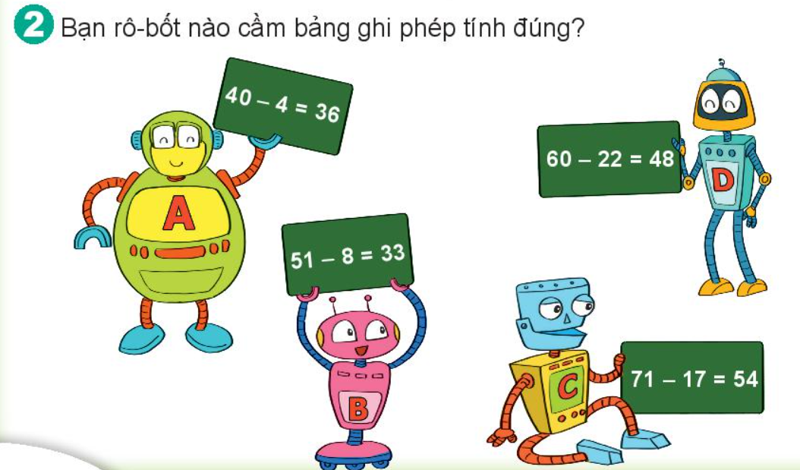
☑
☑

Slide 4
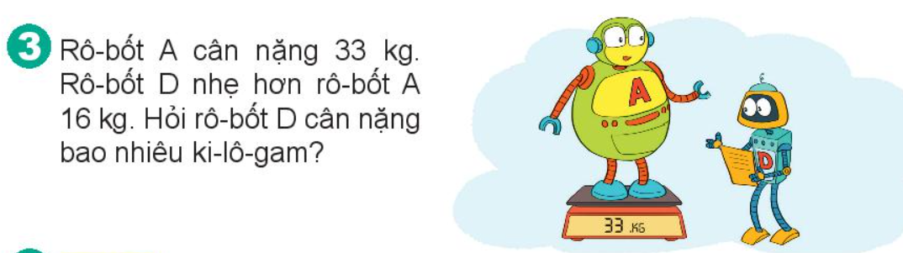
Rô-bốt D nặng số ki-lô-gam là:
33 - 16 = 17 (kg)
Đáp số: 17 kg

Slide 6
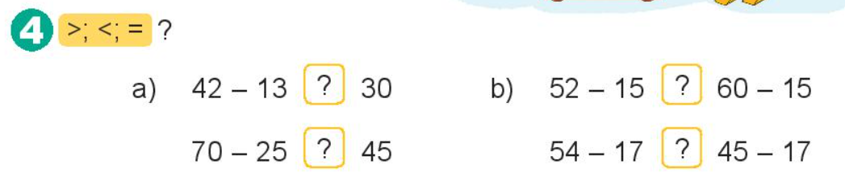
<
<
=
>

Slide 8
